Slide 1
Нумерация в пределах 20
автор
Зорина Александра Дмитриевна
г.Ижевск

Slide 2
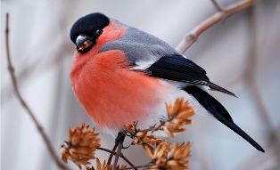
18 см
Длина тела снегиря 18 см.
Запишите предыдущее
и последующее числа.

Slide 3
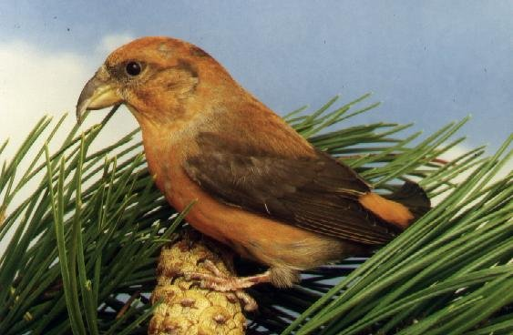
У клеста в одном гнезде 4 птенца. Сколько птенцов
в 2 гнёздах?

Slide 4
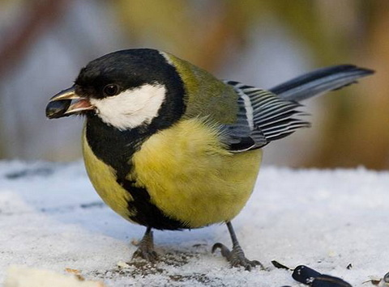
В России встречается четырнадцать видов синиц. Запишите это число

Slide 5
За 1 час папа – самец сороки
приносит до 5 червячков.
Сколько червяков папа принесет за 2 часа?

Slide 6
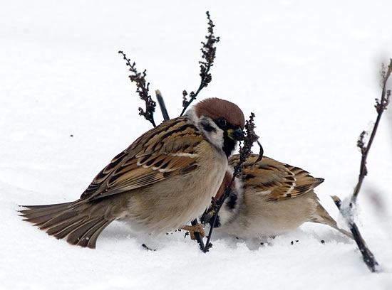
Длина тела воробьев
от 12 до 15 см.
Запишите пропущенные числа
12 …….. 15

Slide 7
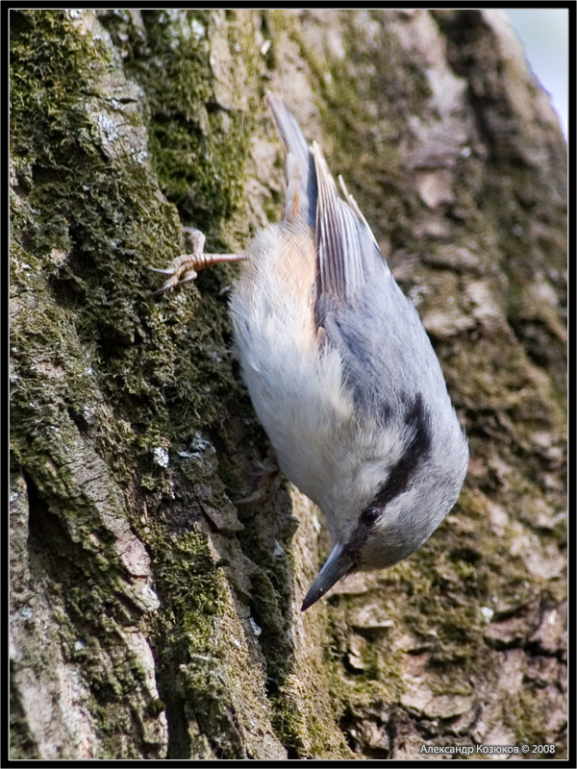
В гнезде клеста 4 птенца. В гнезде поползня на 6 птенцов больше, чем у клеста. Сколько птенцов в гнезде у поползня?

Slide 8
17
19
8
14
10
13
14
10
Проверьте свои ответы

